Slide 1
A3. Causas de fondo
Emi Hernández Valdés
Laboratorio de Geografía Aplicada V

Slide 2
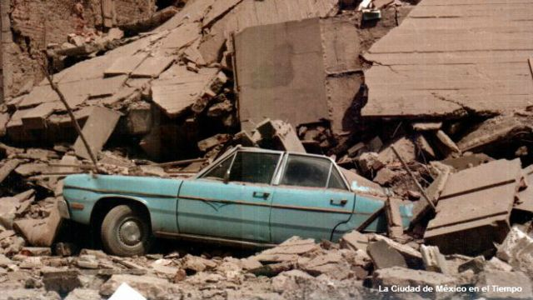
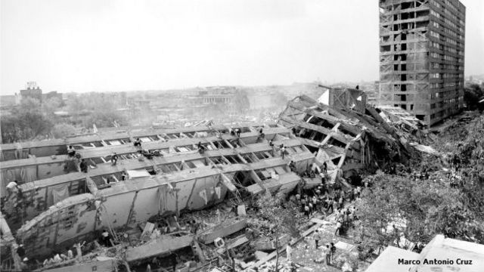
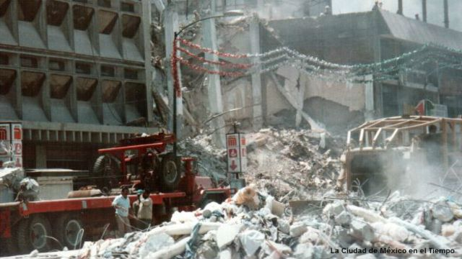
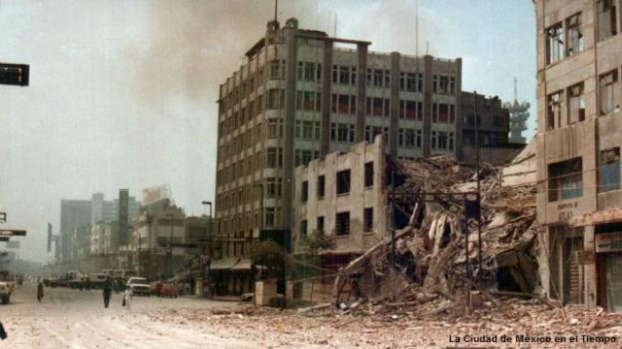
Sismo en Ciudad de México (1985)
19 de septiembre de 1985, sismo de 8.1.
Cifra estimada de víctimas de la cruz roja indica más de 10 mil personas.
(Nájar, 2015)

Slide 3
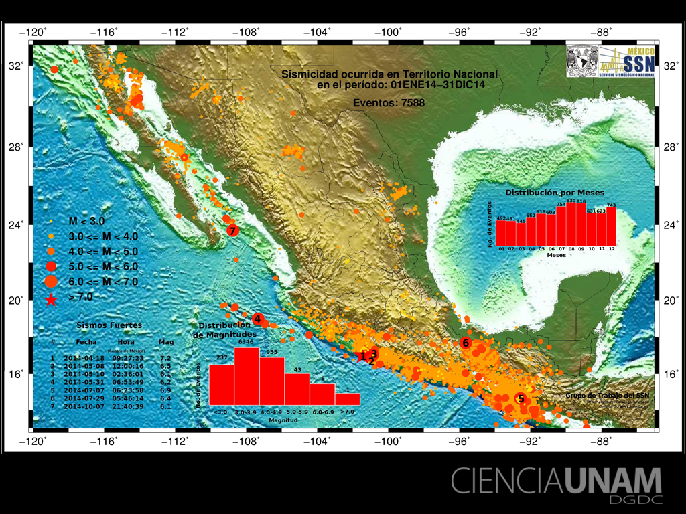
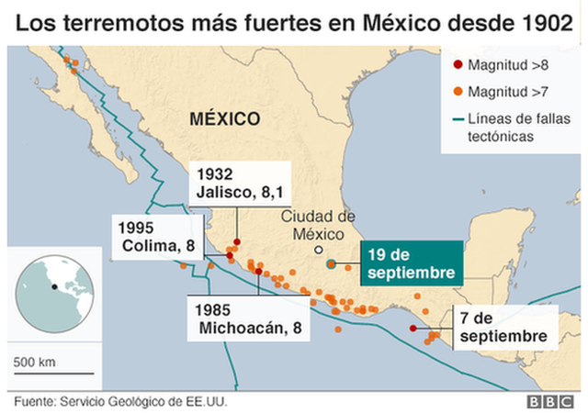
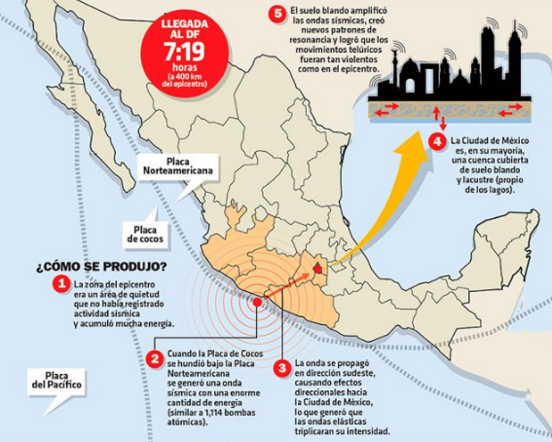
Mapa y ubicación
(Fuentes Pacheco, 2016)
(Pérez S, 2015)
(BBC News Mundo, 2017)

Slide 4
Causas de fondo
Baja gobernabilidad y políticas públicas en gestión de desastres.
Presiones dinámicas
Crecimiento urbano excesivo.
Crecimiento excesivo de población.
Condiciones inseguras
Sedimentos de suelo blando y arcilla por presencia anterior de lagos.
Falta de cimientos e infraestructura resistente a sismos.
Modelo reactivo en vez de proactivo.
Falta de protocolos como simulacros constantes.
Falta de instituciones destinadas a desastres.

Slide 5
Desastres
Riesgo = Amenaza (sismo de 1985) + vulnerabilidad (condiciones físicas y sociales)
Amenazas
Sismo de 1985

Slide 6
Bibliografía
BBC News Mundo. (2017). ¿Están relacionados los dos grandes terremotos registrados en septiembre en México? https://www.bbc.com/mundo/noticias-41338116
Fuentes Pacheco, M. I. (2016). Causas del sismo de 1985 en la Ciudad de México. https://invdes.com.mx/infografias/causas-del-sismo-de-1985-en-la-ciudad-de-mexico/
Guerrero, R. (2017). Cómo hizo México para reducir el 80% de las muertes por desastres. https://blogs.iadb.org/sostenibilidad/es/como-hizo-mexico-para-reducir-el-80-de-las-muertes-por-desastres/
Nájar, A. (2015). Terremoto de 1985: el devastador sismo que cambió para siempre el rostro de Ciudad de México. https://www.bbc.com/mundo/noticias/2015/09/150917_mexico_sismo_antes_despues_fotos_an
Pérez S, I. (2015). Tertulias de prevención, a 30 años del sismo de 1985. https://ciencia.unam.mx/leer/443/Tertulias_de_prevencion_a_30_anos_del_sismo_de_1985

